Slide 1








定积分的性质
(设所列定积分都存在)
( k 为常数)
机动 目录 上页 下页 返回 结束

Slide 2










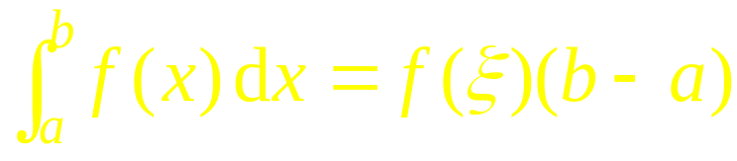
6. 若在 [a , b] 上
则
推论1. 若在 [a , b] 上
则
推论2.
则至少存在一点
机动 目录 上页 下页 返回 结束

Slide 3

第二节
第五章
微积分的基本公式
一、引例
二、积分上限的函数及其导数
三、牛顿 – 莱布尼兹公式
机动 目录 上页 下页 返回 结束

Slide 4




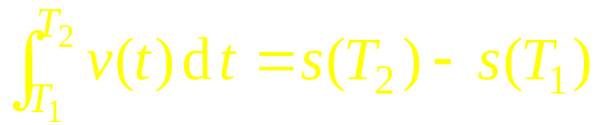

一、引例
在变速直线运动中, 已知位置函数
与速度函数
之间有关系:
物体在时间间隔
内经过的路程为
这种积分与原函数的关系在一定条件下具有普遍性 .
机动 目录 上页 下页 返回 结束

Slide 5

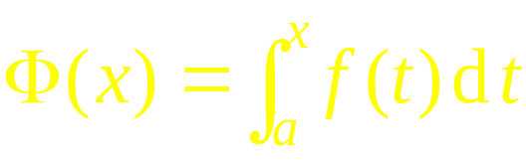






二、积分上限的函数及其导数
定理1. 若
则变上限函数
证:
则有
机动 目录 上页 下页 返回 结束

Slide 6
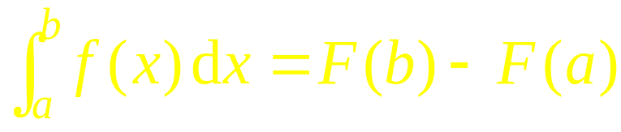







三、牛顿 – 莱布尼兹公式
定理2.
函数 ,
则
( 牛顿 - 莱布尼兹公式)
证:
根据定理 1,
故
因此
得
记作
机动 目录 上页 下页 返回 结束

Slide 7


说明:
1) 定理 1 证明了连续函数的原函数是存在的.
同时为
通过原函数计算定积分开辟了道路 .
2) 变限积分求导:
机动 目录 上页 下页 返回 结束

Slide 8











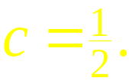
例1. 求
解:
原式
例2.
确定常数 a , b , c 的值, 使
解:
原式 =
又由
c ≠0 , 故
～
, 得
说明 目录 上页 下页 返回 结束

Slide 9








例3.
证明
只要证
在
内为单调递增函数 .
证:
机动 目录 上页 下页 返回 结束

Slide 10

例4. 计算
解:
例5. 计算正弦曲线
的面积 .
解:
机动 目录 上页 下页 返回 结束

Slide 11
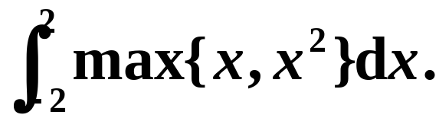


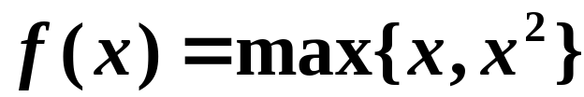

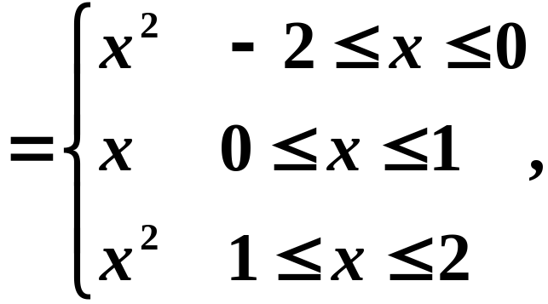



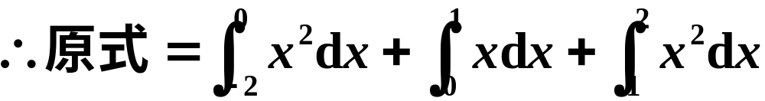
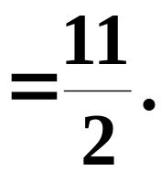
例6 求
解
由图形可知

Slide 12
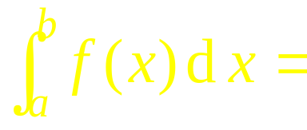

内容小结
1. 微积分基本公式
则有
积分中值定理
牛顿 – 莱布尼兹公式
牛顿－莱布尼茨公式沟通了微分学与积分学之间的关系．
2. 变限积分求导公式
公式 目录 上页 下页 返回 结束

Slide 13


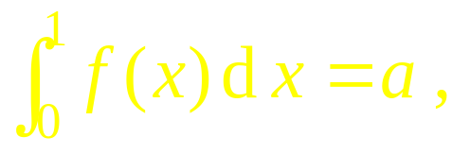
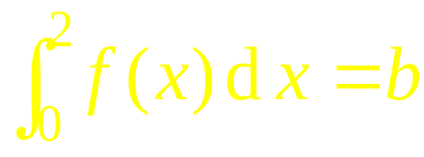











备用题
1.
设
求
解：
定积分为常数 ,
故应用积分法定此常数 .
设
, 则
机动 目录 上页 下页 返回 结束

Slide 14



2.
求
的递推公式(n为正整数) .
解：
由于
因此
所以
其中
机动 目录 上页 下页 返回 结束

Slide 15
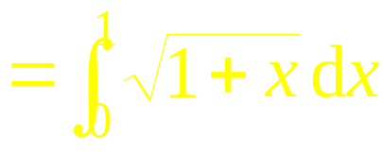

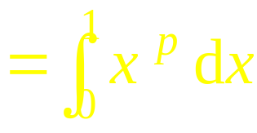
例. 用定积分求下列极限:
解:
机动 目录 上页 下页 返回 结束

Slide 16




用定积分求下述极限 :
解:
或
机动 目录 上页 下页 返回 结束

Slide 17

练习: 1.
求极限
解：
原式
2. 求极限
提示：
原式
左边
= 右边
机动 目录 上页 下页 返回 结束

Slide 18

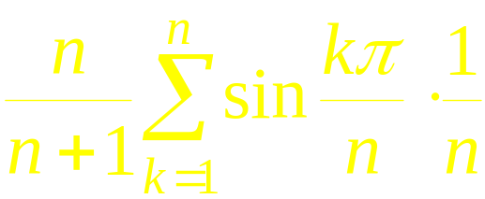
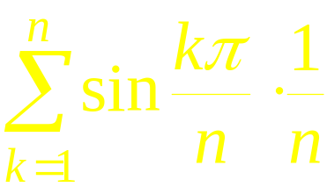
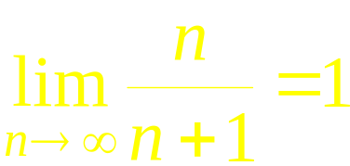
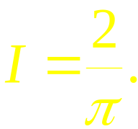
例2. 求
解：将数列适当放大和缩小，以简化成积分和：
已知
利用夹逼准则可知
机动 目录 上页 下页 返回 结束

